Slide 1
全球能源
Week 1 課程規劃與全球能源概述
老師:鄭毅明

Slide 2
今日內容
班規
評分標準
課程安排、選小老師
期末報告分組與選題目
全球能源概述

Slide 3
班規
除了上廁所外，留在教室裡
不要吵隔壁的同學
不准吃東西

Slide 4
評分標準
課程活動參與 30%
出席與課堂表現 10%
期中考 20%
期末小組報告 30%
筆記 10%

Slide 5
課程安排
週次 | 主題 | 活動或內容
2(9/3) | 能源概述 | 課程安排與能源概述
3(9/10) | 化石燃料與核能 | 講解化石燃料與核能
4(9/17) | 中秋節
5(9/24) | 化石燃料與核能 | 核能擴大使用辯論
6(10/1) | 太陽能 | 講解太陽能
7(10/8) | 太陽能 | 太陽能實驗
8(10/15) | 學校期中考
9(10/22) | 水力與地熱能 | 講解水力與地熱能
10(10/29) | 高三二模

Slide 6
課程安排
週次 | 主題 | 活動或內容
11(11/5) | 水力與地熱能 | 模擬能源開發會議
12(11/12) | 生質能 | 講解生質能與報告生質能問題
13(11/19) | 能源期中考
14(11/26) | 上台報告 | 報告前三主題
15(12/3) | 上台報告 | 報告後三主題
16(12/10) | 讀書 | 公布成績，可繳交筆記 有物理問題，可以問我
17(12/17) | 高三三模
18(12/24) | 讀書
19(12/31) | 高三期末

Slide 7
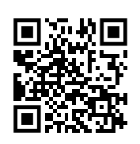
課程安排
投影片我都會放在github
https://github.com/nekowaneko/energy/tree/main

Slide 8
選小老師
負責幫老師借HDMI線
有實驗時，提醒同學帶實驗衣
課前來三樓專任六找老師

Slide 9
期末報告分組
1.智慧電網—
介紹智慧電網的概念並說明台灣智慧電網的政策與進行現況
2.化石燃料(亞洲)—
分析一個依賴化石燃料的國家，討論其能源政策，並與台灣的能源政策做比較
3.海洋能—
介紹海洋能的概念並說明台灣發展海洋能的各種可能性

Slide 10
期末報告分組
4.化石燃料(美國)—
分析一個依賴化石燃料的國家，討論其能源政策，並與台灣的能源政策做比較
5.全球能源—
分析全球能源需求增長的原因及可能的影響
6.能源與氣候變遷—
比較各國減碳政策，並提出三個不同層次的地區性減碳方案

Slide 11
期末報告分組
每組約12分鐘
自備USB，用老師的筆電投影
投影片最後要放分工表
我可能會問問題
評分標準: 台風穩重程度、內容豐富程度、問答表現
台下有提出建設性問題，可加課堂表現分數

Slide 12
期末報告分組
每組5-6人
第一組:
第二組:
第三組:
第四組:
第五組:
第六組:

Slide 13
能源的基本概念和分類

Slide 14
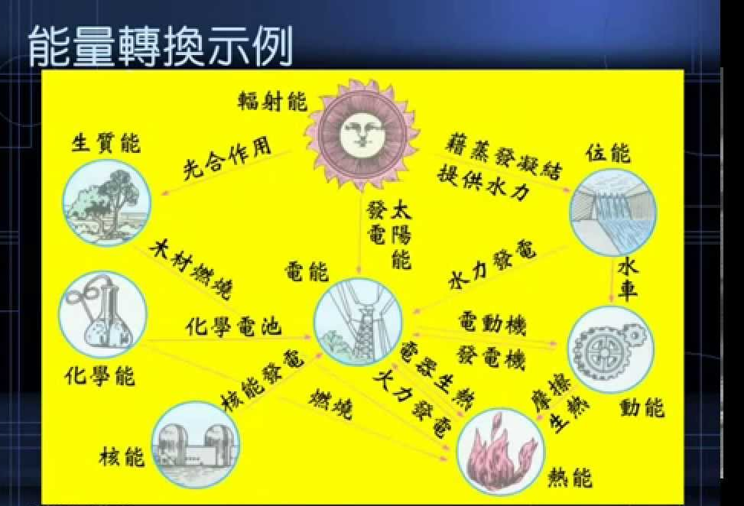
能源的定義
能源指可以產生能量的物質資源

Slide 15
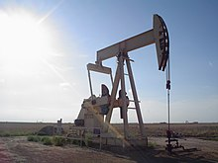
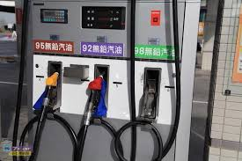
能源分類：一次能源和二次能源
一次能源 Ex.石油
二次能源 Ex.汽油
從自然界取得的未經任何改變或轉換的能源
一次能源經過加工或轉換得到的能源

Slide 16

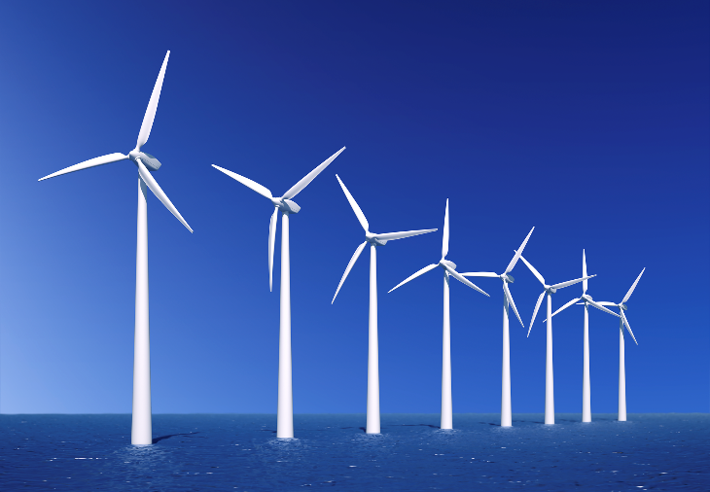
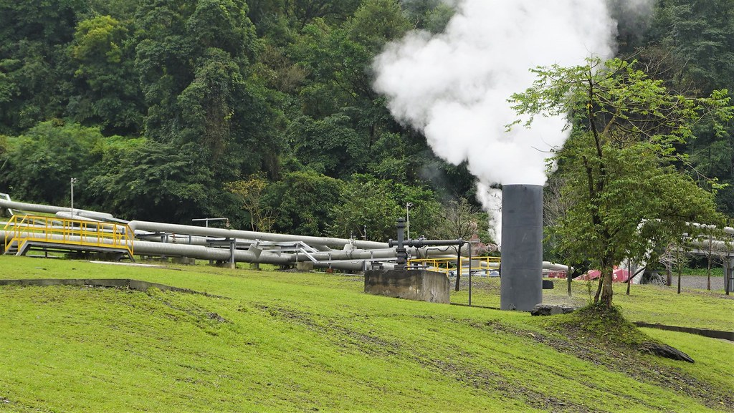
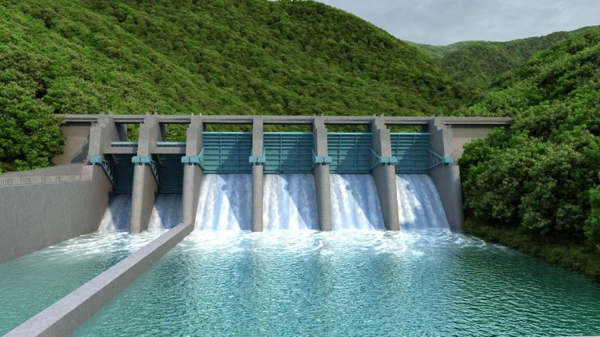
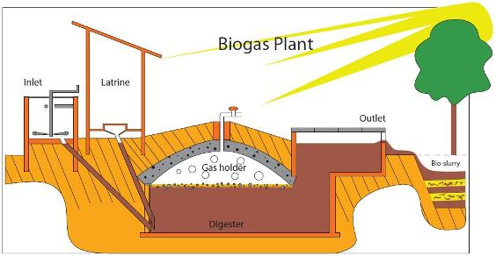
能源分類：可再生能源和不可再生能源
可再生能源：從自然中提取且其補充速度在人類的時間尺度上有意義地快，能滿足現有消耗。

Slide 17
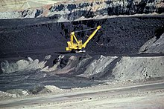
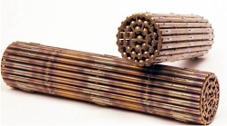
能源分類：可再生能源和不可再生能源
不可再生能源：無法經過短時間內再生的能源，而且它們的消耗速度遠遠超過它們再生的速度。
核燃料棒
煤礦
石油

Slide 18
問題： 我們所能利用的能源是不是有限的? 如何證明?

Slide 19
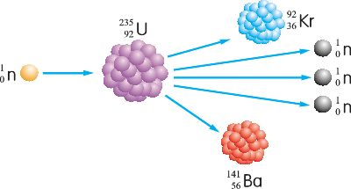
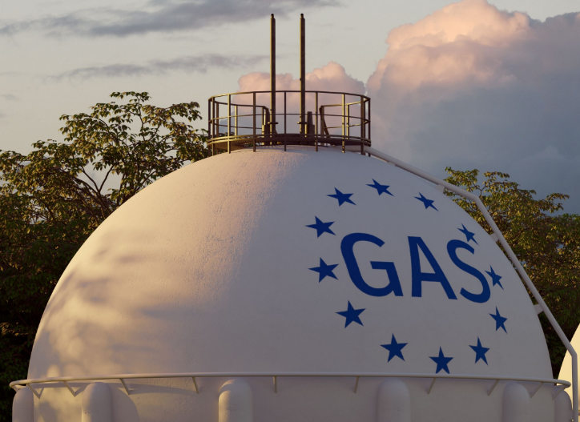
主要能源類型簡介
核能
化石燃料
通過原子核分裂反應產生的能源。
來自遠古生物遺骸，包括煤、石油和天然氣。

Slide 20
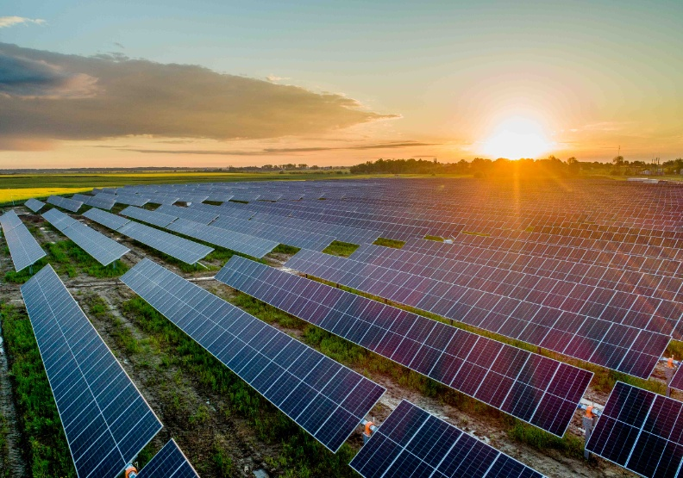
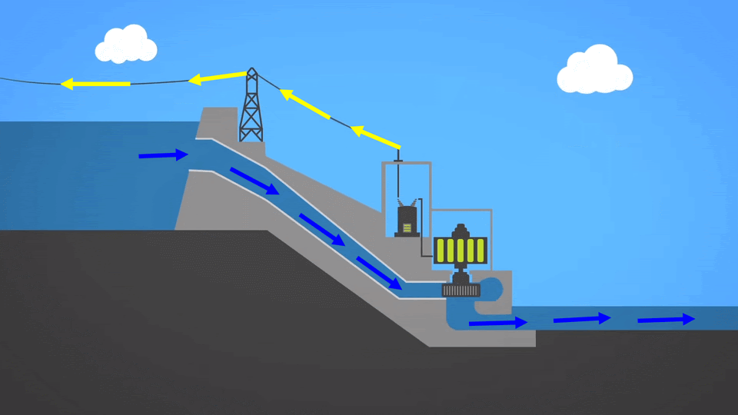
主要能源類型簡介
太陽能
水力
直接利用太陽輻射能的可再生能源。
利用流動水體的動能發電。

Slide 21
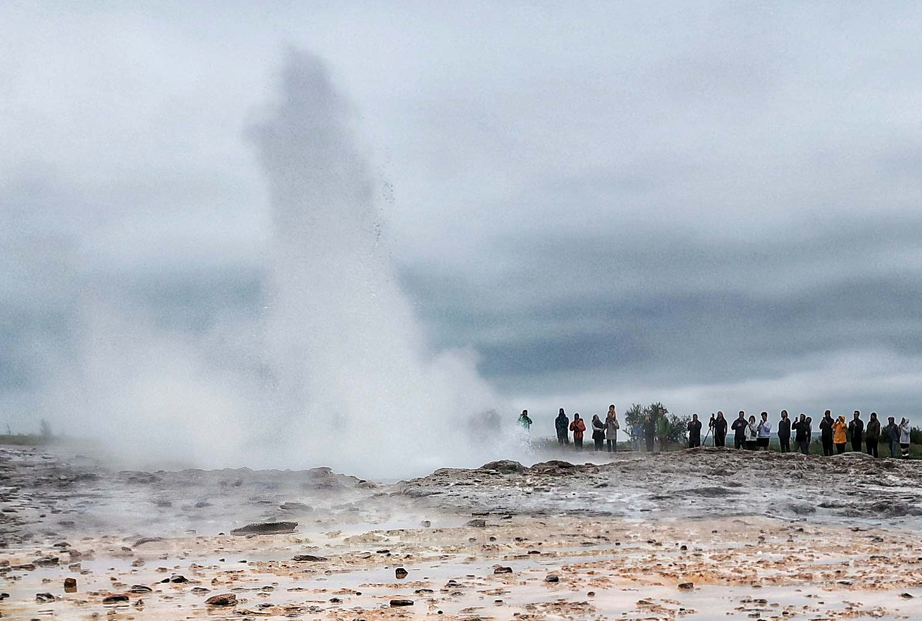
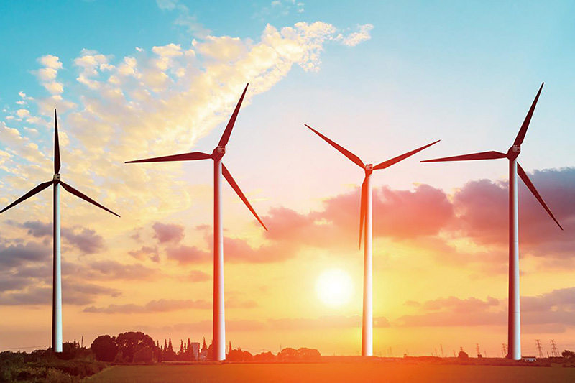
主要能源類型簡介
地熱能
風能
利用地球內部熱能的可再生能源。
利用風力發電的可再生能源

Slide 22
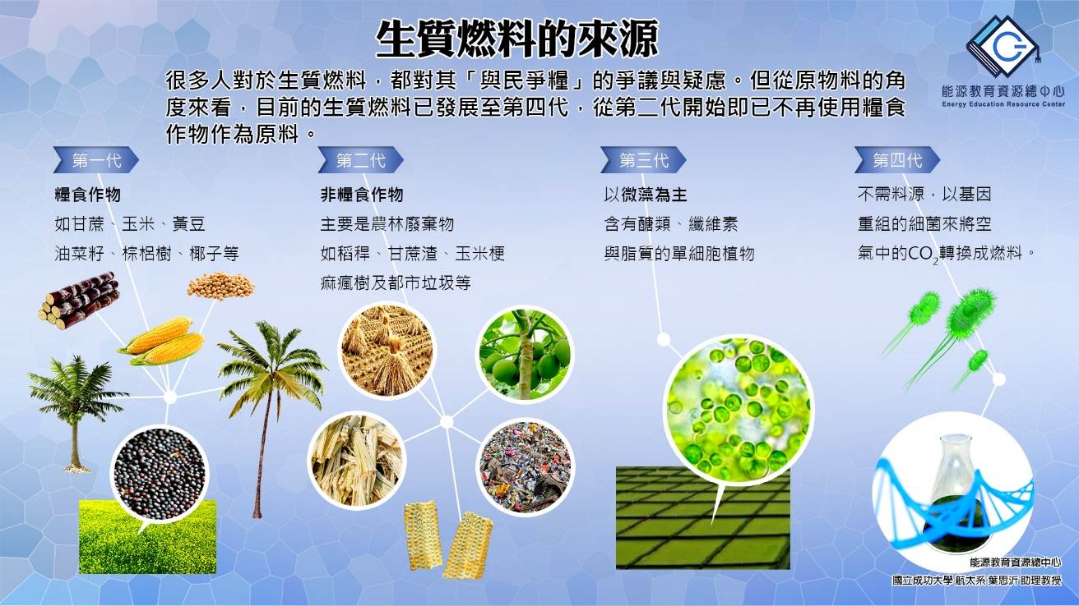
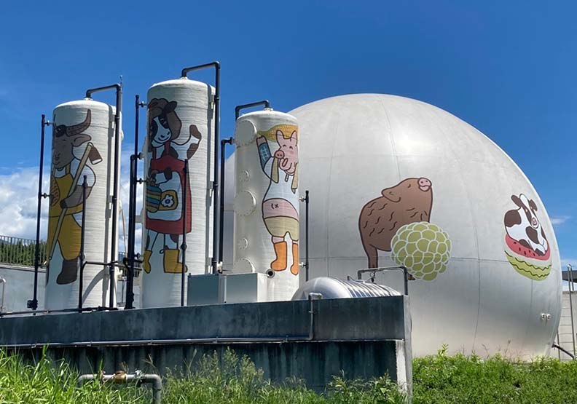
主要能源類型簡介
生質能
利用植物或有機廢料產生的可再生能源。

Slide 23
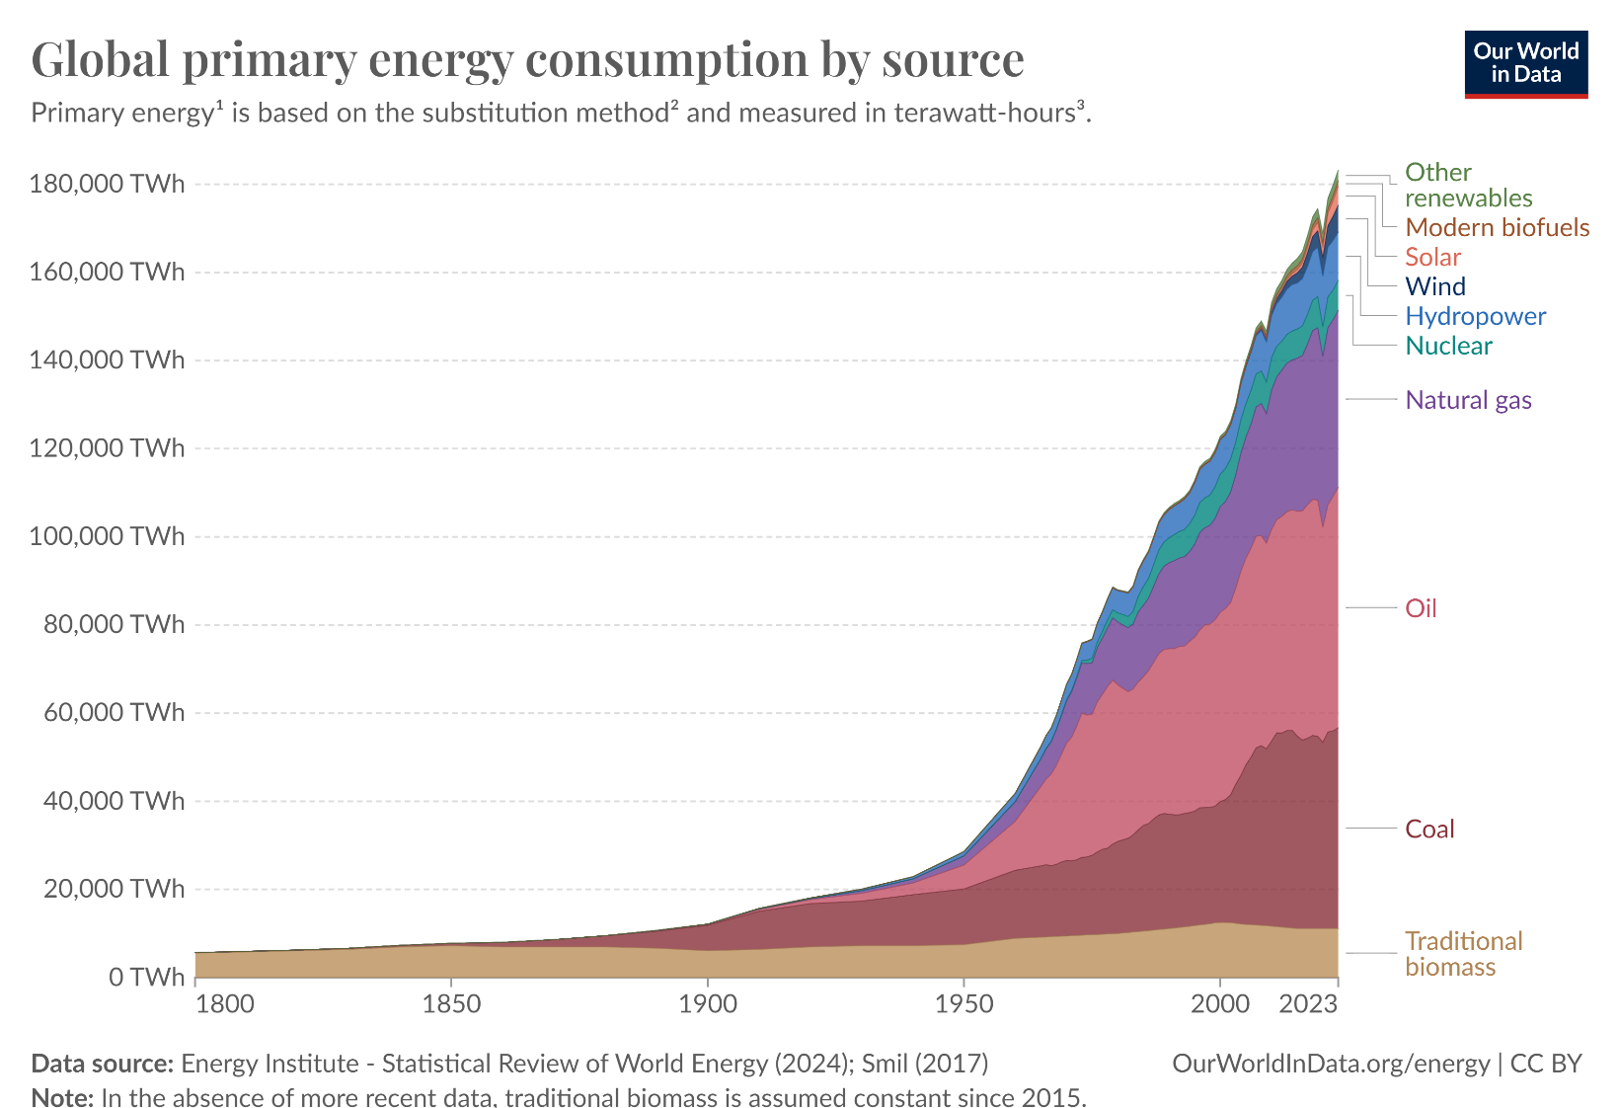
全球一次能源消耗量（按來源）
可再生
太陽能
氫能
天然氣
煤
生質能
https://ourworldindata.org/energy-production-consumption

Slide 24
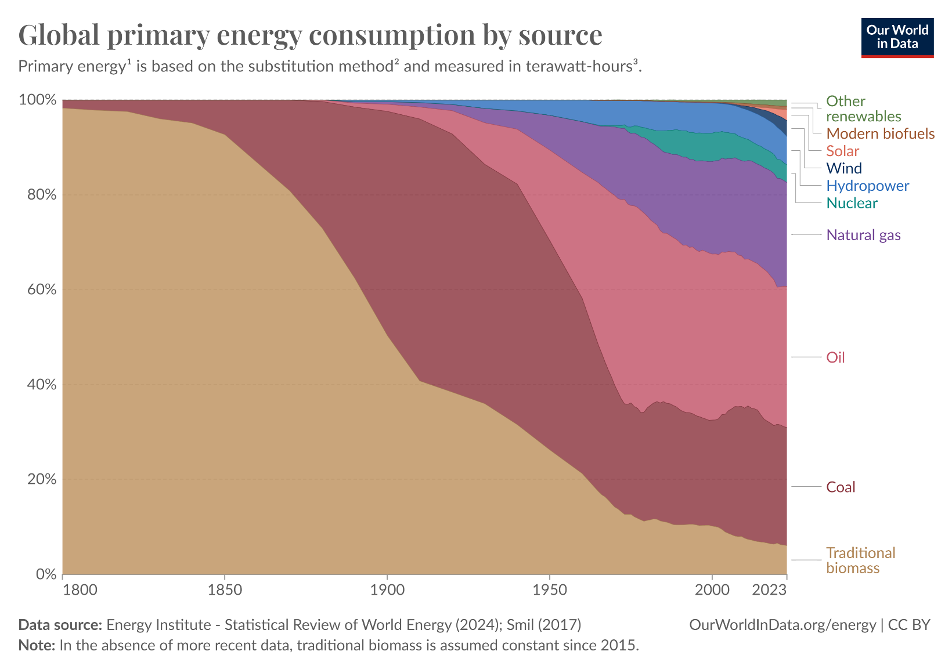
全球一次能源消耗量（按來源）
可再生
太陽能
氫能
天然氣
煤
生質能
https://ourworldindata.org/energy-production-consumption

Slide 25
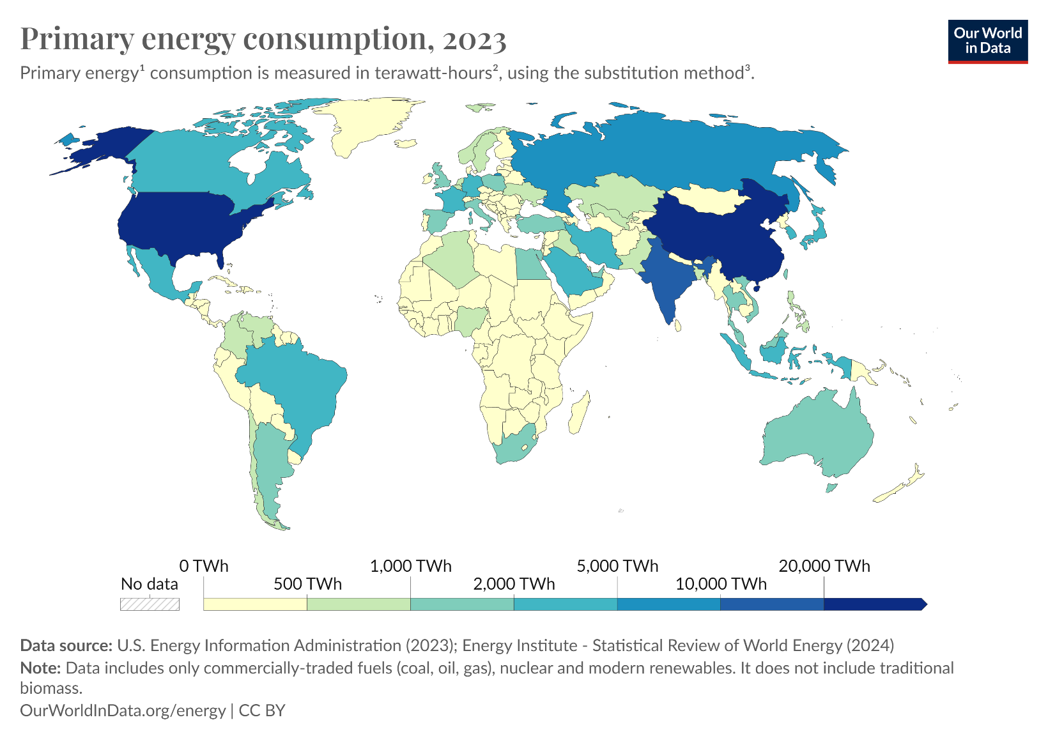
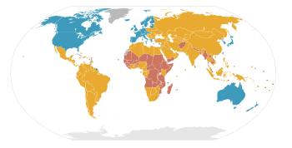
一次能源消費,2023
藍色:已開發國家、橘色:開發中國家、紅色:未開發國家
https://ourworldindata.org/energy-production-consumption
https://zh.wikipedia.org/zh-tw/%E5%8F%91%E5%B1%95%E4%B8%AD%E5%9B%BD%E5%AE%B6

Slide 26
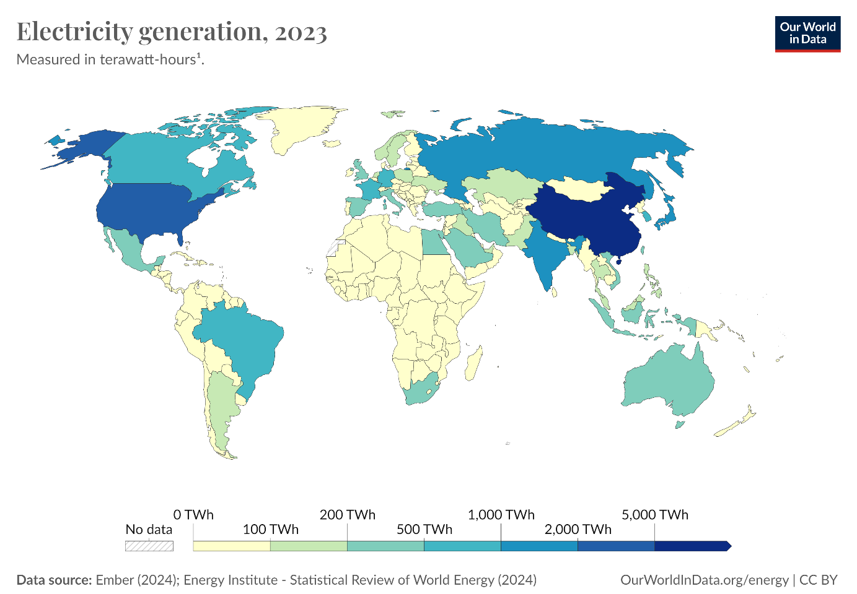
發電量，2023 年
藍色:已開發國家、橘色:開發中國家、紅色:未開發國家
https://ourworldindata.org/energy-production-consumption
https://zh.wikipedia.org/zh-tw/%E5%8F%91%E5%B1%95%E4%B8%AD%E5%9B%BD%E5%AE%B6

